Slide 1
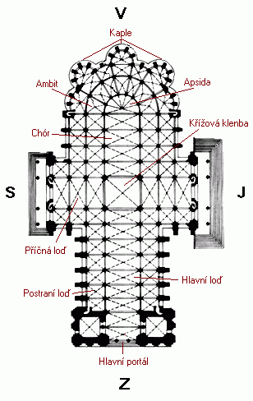
Katedrála
Saint Denis

Slide 2
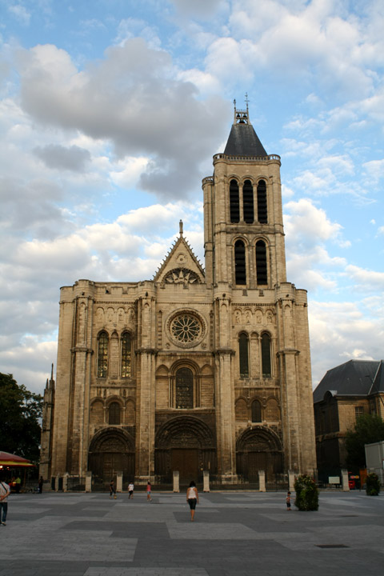
Obsah
I. O gotice obecně
II. Saint Denis – poloha
- historie
- stavební vývoj
- opat Suger
- účinek
- zvláštnosti
III. Zdroje

Slide 3
Gotický sloh
Podle Gótů
Na rozdíl od romantismu se neinspiruje antikou
Mohutné stavby – vertikalismus, lomený oblouk, vnitřní opěrný systém (klenební žebra, pilíře), vnější opěrný systém (opěrné oblouky a pilíře), fiály (drobné věžičky), chrliče, rozety

Slide 4
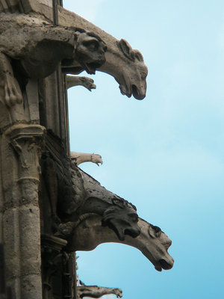
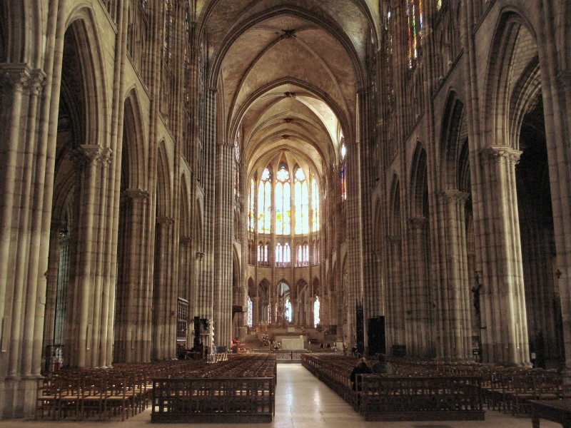
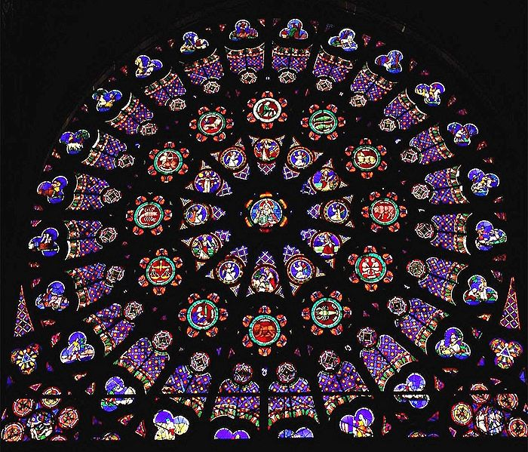
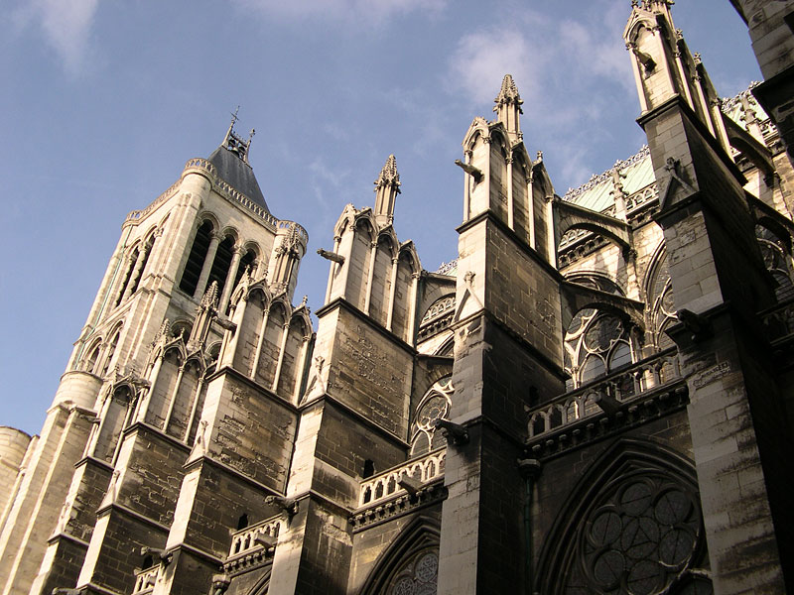

Slide 5
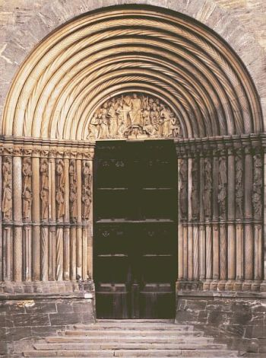
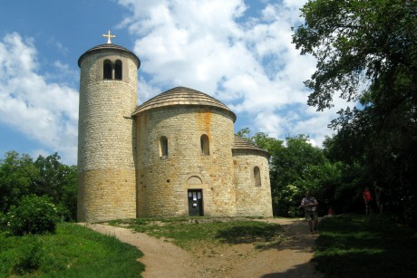
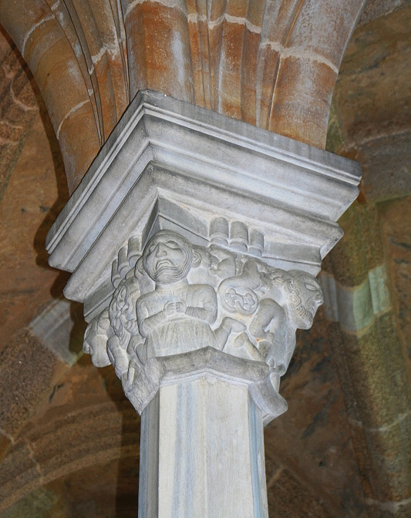
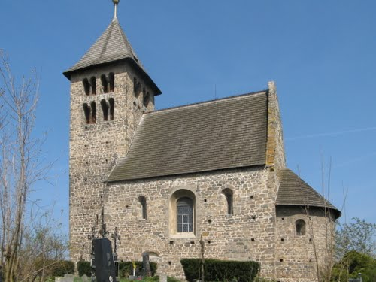

Slide 6
Poloha
Leží v severní části Paříže (od centra vzdálená asi 9,5 km)

Slide 7
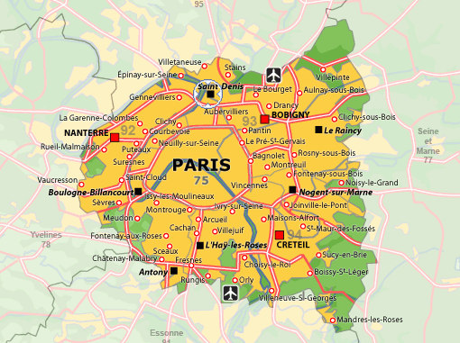

Slide 8
Historie
Na místě, na kterém údajně padl sv. Denis – nejprve postaven kostel
V 7. stol. vybudováno opatství (zakladatel Dagobert I.)

Slide 9
Stavební vývoj
12. století – přestavba opatem Sugerem na gotickou katedrálu
1231 – nařízena rekonstrukce
18. a 19. stol. – další rekonstrukce – nutné zbourat severní věž

Slide 10
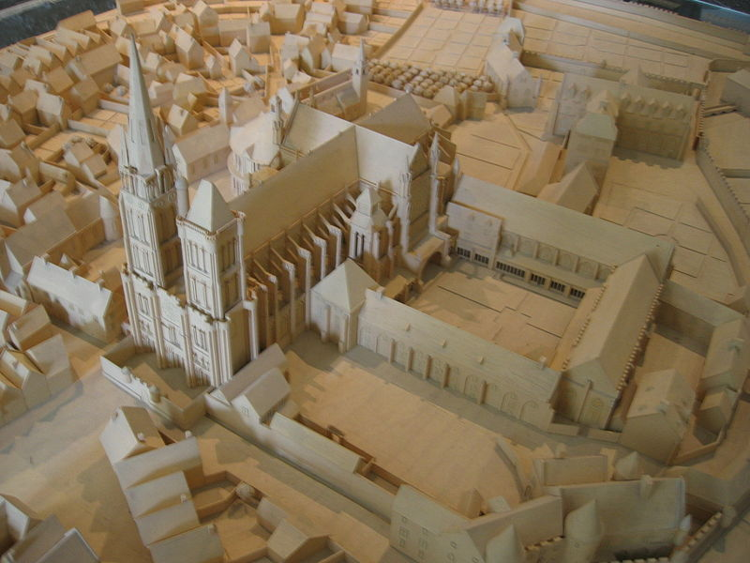

Slide 11
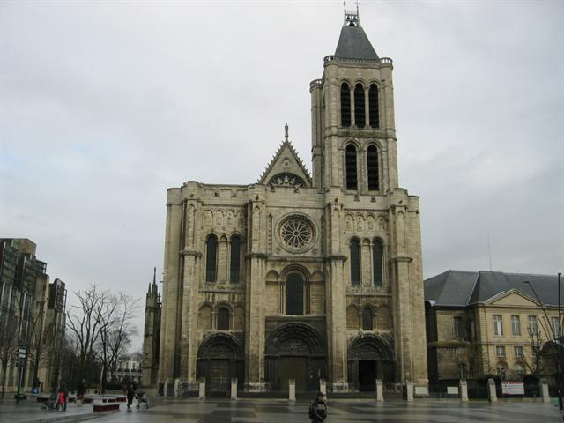

Slide 12
Opat Suger
1080 - 1151
Pocházel z nízké šlechty
Základní vzdělání získal v Saint Denis
1122 se stal opatem St. Denis a začal přestavbu

Slide 13
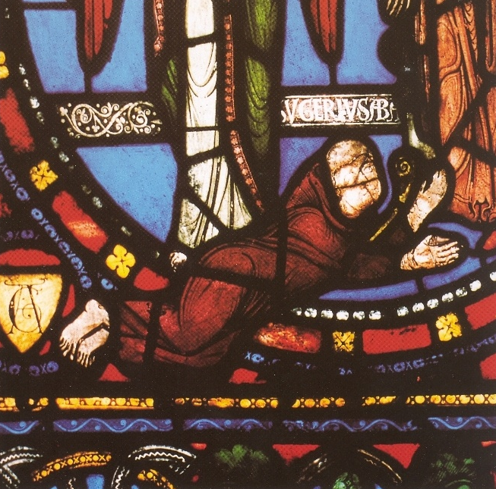
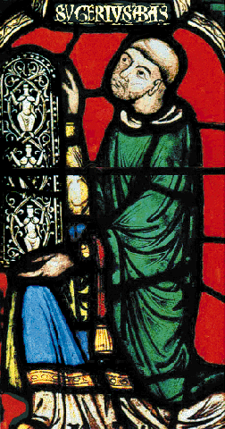

Slide 14
Účinek Saint Denis
Katedrála v Selisu
Saint-Germain-des-Prés

Slide 15
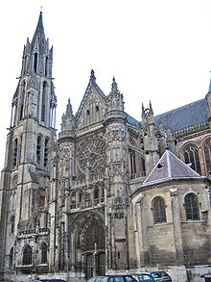
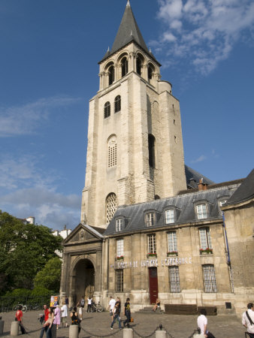

Slide 16
Zvláštnosti
Ludvík VII. osobně vynesl při vysvěcení ostatky sv. Dionýsa do nového chóru
Jsou zde pohřbeni členové francouzské královské rodiny od Dagoberta I. (asi 603-639) až po Ludvíka XVIII. (1755-1824)
Byly zde korunovány francouzské královny

Slide 17
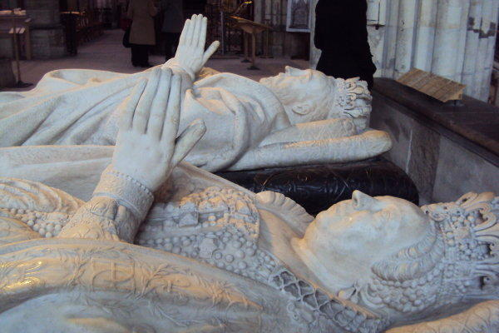
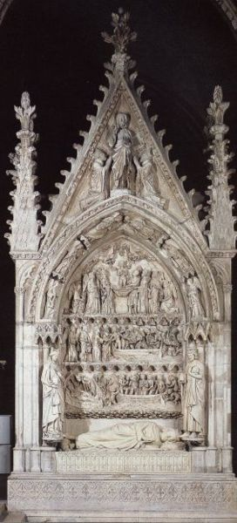
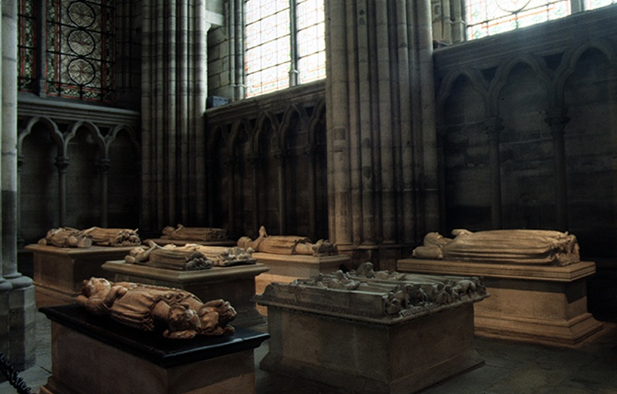

Slide 18
Zdroje
http://cs.wikipedia.org/wiki
http://www.google.cz/imghp?hl=cs&tab=wi
http://pariz-pro-pokrocile.blog.cz/1105/bazilika-saint-denis
KOLEKTIV AUTORŮ: Gotika. Architektura. Sochařství. Malířství. Praha 2005
OHLER, Norbert: Katedrála, Praha 2006

Slide 19


